Slide 1

金莲花泡腾片
一力制药股份有限公司

Slide 2
1
药品基本信息
5
创新性
CONTENTS
目 录
2
安全性
3
有效性
6
公平性

Slide 3
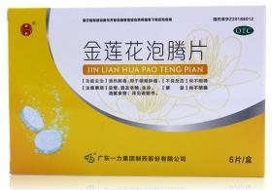
产品基本信息
金莲花泡腾片
【药品名称】金莲花泡腾片
【成 份】金莲花。辅料为酒石酸、碳酸氢钠、阿司帕坦、木糖醇
【功能主治】清热解毒。用于咽喉肿痛。
【用法用量】加热水适量，泡腾溶解后口服。一次1片，一日3次。
【规 格】每片重2.5克（相当于饮片4.5g）
【批准文号】国药准字Z20188012
【药品上市许可持有人】一力制药股份有限公司

Slide 4
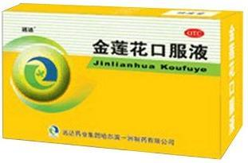
产品基本信息
疾病基本情况
参照药品选择
上呼吸道感染主要由病原微生物引起的鼻腔、咽或喉部急性炎症的总称。
本病没有明显的地域性，没有明显的人群倾向，男女老幼均可患病。根据我国的 1 项流行病学调查显示，急性咽炎的发病率高达 17.6%。研究显示 3 岁以下的婴幼儿很少感染，5～15岁的青少年发病率最高，其次是青年发病率下降到 5%～23%，而在 50 岁以上的人群中是非常罕见的。
目前尚无专门针对上呼吸道感染的特异性抗病毒药物，临床主要采用对症治疗，如解热镇痛剂、鼻充血减轻剂、抗组胺药、镇咳药、祛痰药等。
中医理论认为急性咽炎属于“急喉痹”范畴，多为外邪侵袭或肺胃热盛上犯咽喉所致，在治疗本病中医药上具有疗效好、毒副作用小、价格低廉、易于接受的特点。
金莲花泡腾片由金莲花口服液改变剂型而得，金莲花口服液为目录内药品，同为治疗上呼吸感染药品，因此原则金莲花口服液作为参照药品
金莲花口服液主治清热解毒。用于上呼吸道感染、咽炎、扁桃体炎。金莲花泡腾片疗效与金莲花口服液一致。

Slide 5
安全性
  金莲花制剂主要用于上呼吸道感染、咽炎、扁桃体炎等疾病的治疗，且在临床实践中多采用中西药联用的方式，以起到增强疗效和减少不良反应的双重效果。正是由于金莲花制剂的副作用小且疗效确切，使其成为了儿科常用药之一，常用于治疗小儿上呼吸道感染、小儿急性化脓性扁桃体炎、儿童流行性腮腺炎、手足口病等，这也是金莲花临床用药的特点之一。
  经查询国家药监局药品不良反应监测系统发现，金莲花泡腾片自上市以来，不良反应发生率较低。药品上市后，在2019年，发生了一例患者呕吐的不良事件；2022年发生了一例患者腹泻的不良事件。不良反应发生率极低，安全性良好。

Slide 6
有效性
经查阅文献，金莲花制剂做过以下研究：
采用随机、双盲双模拟、阳性药平行对照、多中心临床研究方法，纳入从2015年6月—2015年9月符合标准的患者144例，按照3:1比例随机分为试验组108例和对照组 36例，评价金莲花软胶囊治疗急性咽炎（外感风热证）的有效性和安全性。结果显示金莲花软胶囊治疗急性咽炎的总有效率为 94.4%，与对照药冬凌草胶囊比较，在疾病综合愈显率，单项症状咽痛/吞咽痛、咽黏膜/悬雍垂红肿、咽干灼热总有效率，金莲花软胶囊疗效均较好^{[1]}。
采用随机分为治疗组和对照组, 治疗组应用金莲花片治疗上呼吸道感染 100 例, 对照组以西瓜霜含片治疗上呼吸道感染30 例, 并进行临床观察，观察金莲花片对上呼吸道感染的临床效果及药物不良反应。治疗组治愈率 71 %高于对照组治愈率33.33 %，与对照组西瓜霜含片比较，金莲花片对急性上呼吸道感染具有显著疗效^{[2]}。
收集上呼吸道感染患者86例，根据治疗方法不同。分为对照组和治疗组,其中治疗组43例，对照组43例，对照组口服感冒清颗粒，治疗组口服金莲花颗粒。观察治疗结束后对比分析两组临床疗效、症状消失时间、平均住院时间和T淋巴细胞亚群。探究金莲花颗粒治疗上呼吸道感染患者临床疗效。治疗组总有效率为41%，对照组总有效率为31%，证实了金莲花颗粒治疗急性上呼吸道感染能显著缩短各项临床症状消失及住院时间，改善临床疗效^{[3]}。
选取 2015 年 1 月—2015 年 9 月 6 家医院就诊的急性上呼吸道感染外感风热证患者 192 例，随机分为对照组（42 例）和治疗组（128 例），对照组口服穿心莲胶囊，治疗组口服金莲花软胶囊。探讨金莲花软胶囊治疗急性上呼吸道感染外感风热证的临床疗效。治疗后，对照组和治疗组综合疗效的愈显率、总有效率分别为 51.11%、72.06%，91.11%、99.26%，金莲花软胶囊治疗急性上呼吸道感染外感风热证具有良好的临床疗效^{[4]}。
1、甄会，郑兆晔等.金莲花软胶囊治疗急性咽炎（外感风热证）多中心临床研究(J).药物评价研究,2020,43(5):870-874.
2、王颖，王和平. 金莲花片对上呼吸道感染100例临床观察(J).中国中医基础医学杂志,2008,14(6):449-452.
3、苏立芬，蔡龙旭，汪金林.金莲花颗粒治疗上呼吸道感染患者临床疗效研究(J).海峡药学,2019,31(7):227-228.
4、吴卓耘，周晓俊等.金莲花软胶囊治疗急性上呼吸道感染外感风热证的疗效观察(J).现代药物与临床，2008,33(3):532-526.

Slide 7
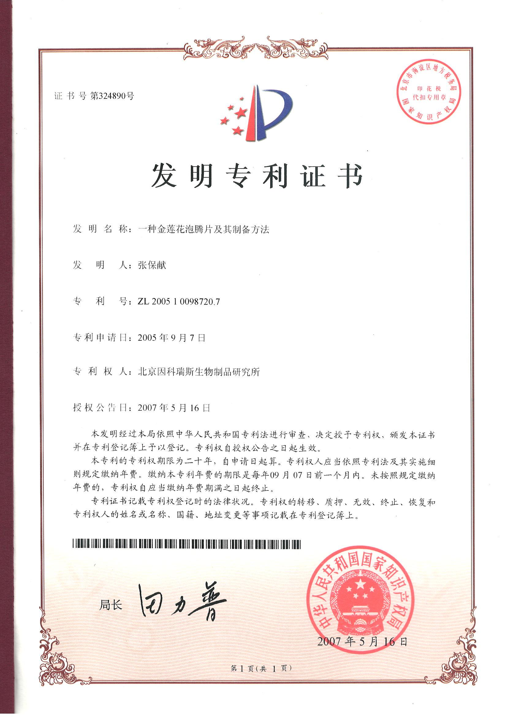
创新性
金莲花泡腾片为一力制药股份有限公司独家剂型，是由金莲花口服液改变剂型而得，金莲花泡腾片比金莲花口服液运输、携带方便，质量稳定。其泡腾片的工艺获得了发明专利证书（ZL200510098720.7）

Slide 8
公平性
对公共卫生积极影响
填补目录空白
上呼吸道感染的群体人数多，发病急骤，疼痛难忍。
泡腾片既可保持原剂型易于口服、吸收迅速，安全性高，作为临床治疗上呼吸道感染用药的新选择，为广大患者健康带来获益。
金莲花泡腾片，与金莲花口服液相比，稳定性更好，运输、储存、携带更方便。
金莲花泡腾片为独家剂型。
符合保基本原则
无临床管理难度
金莲花泡腾片临床有效性与安全性有确切的保障，缓解病症的同时，可减少副作用对患者的二次伤害。
适宜基层使用，疗程费用不高，且对医保资金支出影响较小，符合保基本的原则。
金莲花泡腾片为口服制剂，属于门诊用药，患者依从性好，可常温保存，有效期为24个月，医保经办机构无需特殊管理。

